Slide 1


Activité Physique Adaptée : le dispositif régional IMAPAC
Charline FRANDEMICHE – Responsable projets OncoNormandie
10ème journée normande des soins oncologiques de support

Slide 2




IMAPAC : Initier et Maintenir une Activité Physique Adaptée avec un Cancer
la stratégie décennale de lutte contre les cancers, "Garantir la qualité, l’accessibilité et l’évolutivité de l’offre de soins de support "
le Plan National Nutrition Santé (PNNS4, 2019-2023)
la Stratégie Nationale Sport Santé (2019-2024)
Inciter les patients à suivre des séances d’Activité Physique Adaptée (APA) de manière sécurisée à proximité de leur domicile.

Slide 3
IMAPAC : Initier et Maintenir une Activité Physique Adaptée avec un Cancer
public cible : personnes atteintes d’un cancer, en cours ou jusqu’à 1 an après la fin des traitements conventionnels.
120 euros pour les 12 premières séances d’APA proposées au plus proche du domicile des patients (2x1h /semaine – 6 à 8 semaines)
Sur prescription médicale

Slide 4
Bilan IMAPAC (10 ans)
Etude IMAPAC
Fusion
Dispositif régional IMAPAC
B. ex BN
B. Engagés
B. ex HN
B. Avec prise en charge terminée
Environ 350 bénéficiaires par an

Slide 5
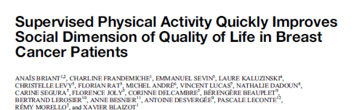
Etude
IMAPAC
2013 - 2016
Résultats T3/T0 – QLQ C 30 :
MEDICINE & SCIENCE IN SPORTS & EXERCISE – Juin 2022
3 mois de prise en charge APA
93 patientes avec un cancer du sein
The increase in the intensity of exercise (Borg) over time contributes to the improvement of the QoL, especially on the social functioning.
In addition, patients expressed great satisfaction
with the supervised program, resulting in a strong desire to maintain long-term PA.

Slide 6
Conventions avec chaque clubs, associations sportives…
240 lieux de pec
Annuaire IMAPAC accessible
(limitations fonctionnelles)
Inscription préalable obligatoire sur www.sportsantenormandie.fr
Maillage territorial

Slide 7
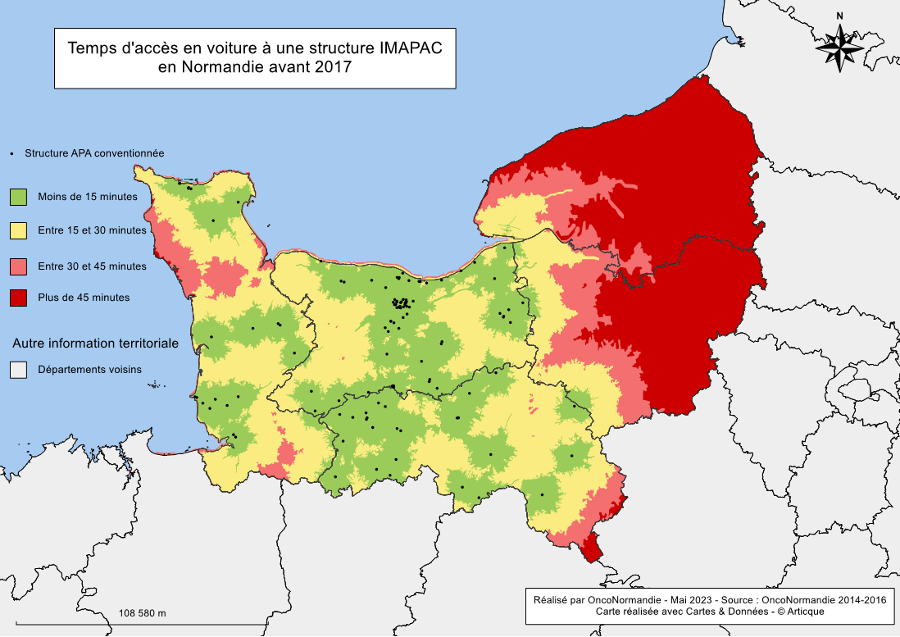
Maillage territorial

Slide 8
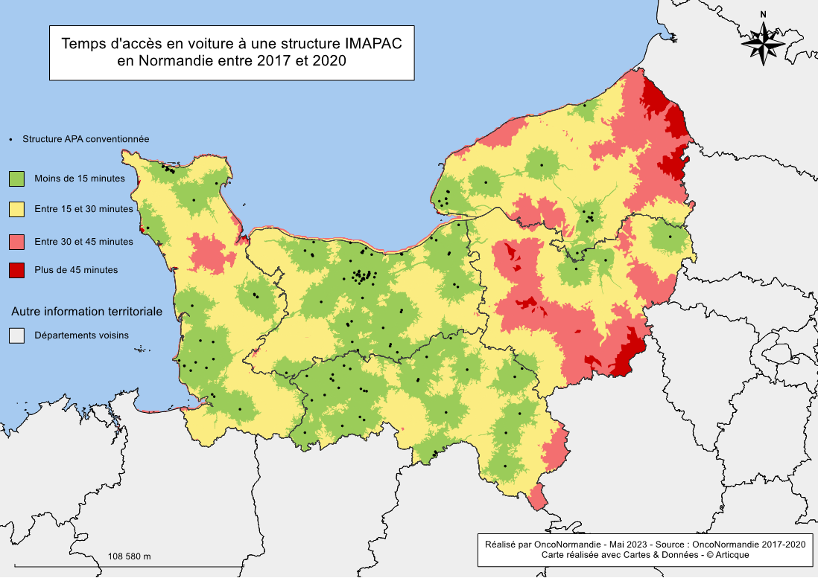
Maillage territorial

Slide 9
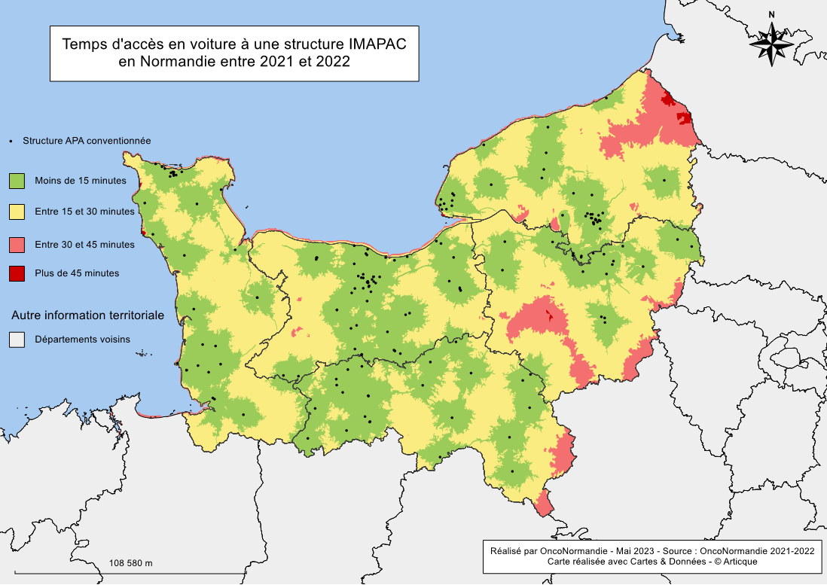
Maillage territorial

Slide 10
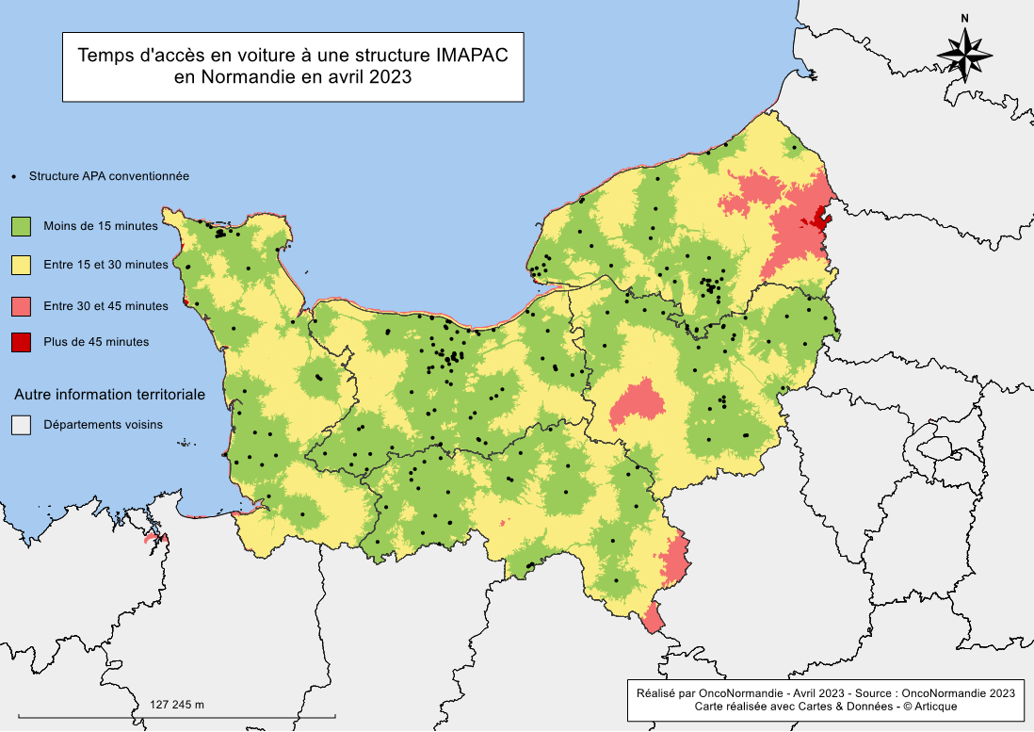
Maillage territorial
Couverture régionale à 15 min :
2017
31,9%
2017-2020
58,3%
2021 -2022
70,2%
2023
77%

Slide 11
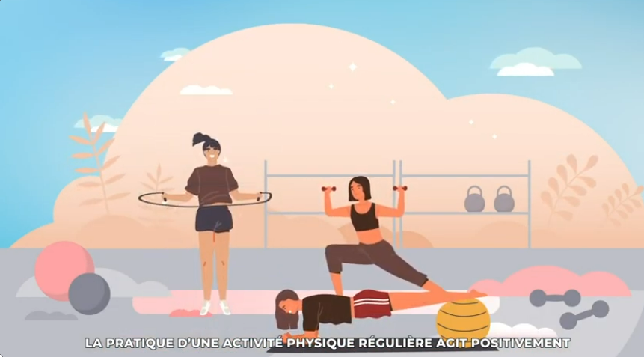

Sensibilisations – Evènement/ communications
Sensibilisations APA et Cancer
2x par an (avec les UFR STAPS de Caen et Rouen)
3 jours de sensibilisation (Cancérologie, Douleur, Nutrition, cours pratiques etc)
Eléments de communication
Site internet www.imapac.fr
Motion design
Affiches, Flyers, Livret APA
Normandie Sporte Contre le Cancer
Initié en 2016 par le CHU de Caen /Ligue 14, cet évènement régional est porté par OncoNormandie depuis 2018 : stands informations, initiations à l’APA, information sur les bénéfices de l’APA au sein des ES de la région

Slide 12
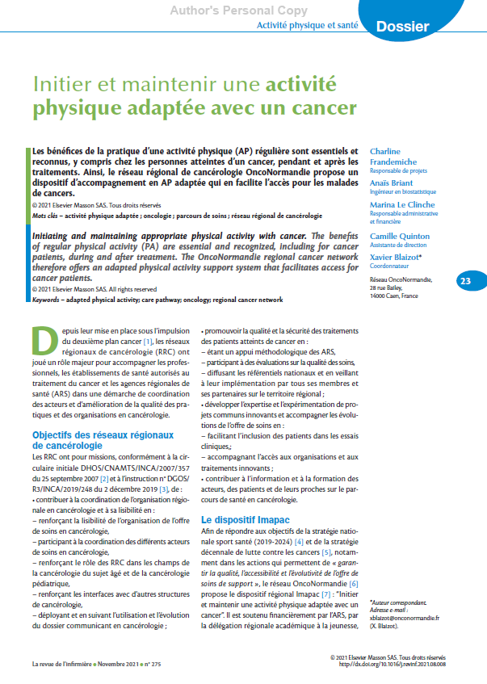
Sensibilisations – Evènement/ communications
La revue de l’infirmière – 2021

Slide 13

Autres prises en charges
+60 ans
dans le Calvados et prochainement Eure et Orne
complément de financement pour des séances individuelles notamment
++ Préservation de l’autonomie/ prévention des chutes

Slide 14

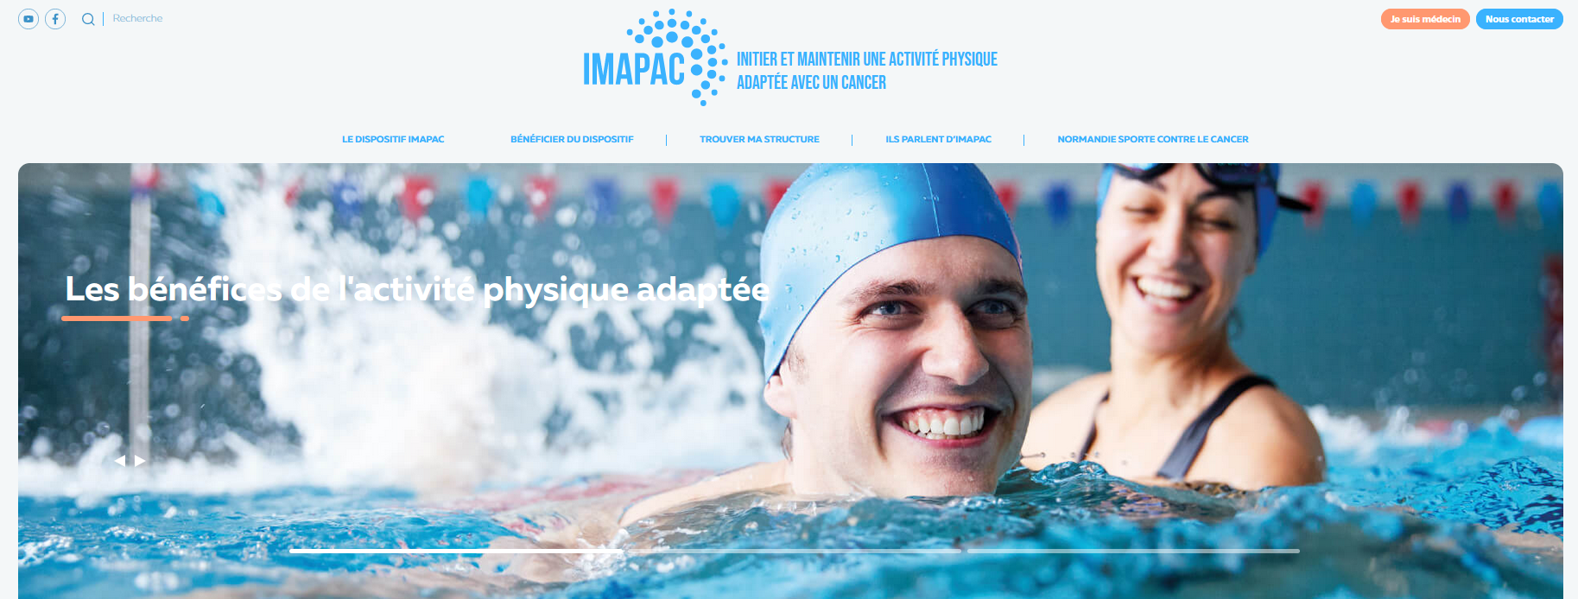

Après Cancer
Complémentarité entre les dispositifs régionaux proposant une prise en charge/accompagnement financiers dans l’après cancer
Dispositif IMAPAC (www.imapac.fr)
APA
Forfait 120€ 12 séances
ONCO PSY (https://onconormandie.fr/sos/)
PSY
Forfait 135€
3 heures
APA/PSY/DIET
Forfait 180€
4 heures
Forfait total possible
435€

Slide 15
Conclusion / Perspectives
Augmentation croissante du nombre de bénéficiaires
Satisfaction à plus de 95%
Facilité d’accès (maillage important)
Travail en cours avec les 5 comités départementaux de la ligue contre le cancer pour :
améliorer la lisibilité de l’offre en Normandie
augmenter le nombre de bénéficiaires

Slide 16
Merci de votre attention

